Slide 1
SUBCONSULTES
CLASIFICACIÓ DE LES SUBCONSULTES
DE FILA ÚNICA: <, <=, =, !=, >, >=
DE VÀRIES FILES: IN, ALL, ANY
DE VÀRIES COLUMNES
Notes:
1

Slide 2
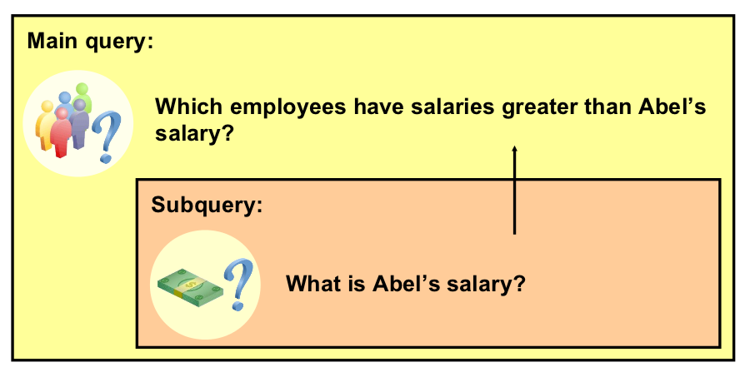
SUBCONSULTES
Una SUBCONSULTA és una consulta que està dintre d’una altra, per obtenir informació que necessita la consulta externa.
EXEMPLE
Notes:
2

Slide 3
SUBCONSULTES
EXEMPLE
Una subconsulta obté el salari d’Ellen Abel i la consulta externa l’utilitza per saber quins empleats tenen un salari mes gran.
Es combinen dues consultes en una quan s’ha de seleccionar files d’una taula amb una condició que depèn de les dades d’una altra taula o d’ella mateixa.
Notes:
3

Slide 4
SINTAXI DE LES SUBCONSULTES
SELECT select_list FROM table WHERE expr_operator (SELECT select_list FROM table);
La subconsulta s'executa 1 cop abans que la consulta principal, per obtenir la dada que s’utilitzarà al WHERE.
Notes:
4

Slide 5
TIPUS DE SUBCONSULTES
Les subconsultes es classifiquen segons el número de files que retornen:
SUBCONSULTES DE FILA ÚNICA
El resultat de la consulta és una única fila.
Operadors de fila única: >, =, >=, <, <>, <=
SUBCONSULTES DE MÚLTIPLES FILES
El resultat de la consulta té més d’una fila.
Operadors de múltiples files: IN, ANY, ALL
Notes:
5

Slide 6
NORMES GENERALS
Les subconsultes:
Van entre parèntesis.
Normalment a la dreta de la condició de comparació (millor llegibilitat). Sintàcticament poden ser a qualsevol costat de l'operador de comparació.
No poden tenir ORDER BY. Només es permet un ORDER BY per consulta, i ha d’anar al final de la consulta externa.
Poden consultar taules diferents de les de la consulta externa.
Poden haver-hi tants nivells de niuament (subconsultes de subconsultes) com permeti “el buffer que utilitza la consulta”
Notes:
6

Slide 7
SINTAXI DE LES SUBCONSULTES
Les subconsultes poden anar al:
WHERE, HAVING: per obtenir valors que s’utilitzen en les condicions.
FROM: genera una taula que s’uneix a les altres taules del from.
SELECT: Genera una fila amb un valor que s’afegeix a la resta de camps del SELECT.
Notes:
7

Slide 8
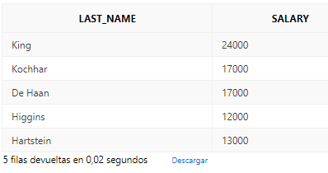
SUBCONSULTA DE FILA ÚNICA
EXEMPLE
Mostrar el nom i salari de tots els empleats que cobrin més que l’empleat que té per cognom Abel.
SELECT LAST_NAME, SALARY FROM EMPLOYEES WHERE SALARY > (SELECT SALARY FROM EMPLOYEES WHERE UPPER(LAST_NAME) LIKE 'ABEL')
Notes:
8

Slide 9
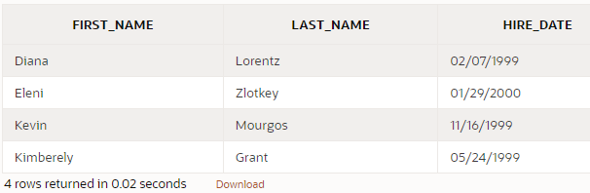
SUBCONSULTA DE FILA ÚNICA
EXEMPLE
Mostrar nom i cognom dels empleats contractats després de Peter Vargas.
SELECT FIRST_NAME, LAST_NAME, HIRE_DATE FROM EMPLOYEES WHERE HIRE_DATE > (SELECT HIRE_DATE FROM EMPLOYEES WHERE UPPER(LAST_NAME) LIKE 'VARGAS') ORDER BY FIRST_NAME
Notes:
9

Slide 10
SUBCONSULTA BUIDA O VALOR NULL
Si el resultat d’una subconsulta és buit o retorna el valor NULL, la consulta externa no retornarà cap fila.
Recordar que qualsevol comparació amb NULL és falsa, inclús NULL=NULL.
Notes:
10

Slide 11

SUBCONSULTA BUIDA O VALOR NULL
EXEMPLE
Quins empleats treballen al mateix departament que Grant.
SELECT FIRST_NAME, LAST_NAME FROM EMPLOYEES WHERE DEPARTMENT_ID = (SELECT DEPARTMENT_ID FROM EMPLOYEES WHERE UPPER(LAST_NAME) LIKE 'GRANT')
Grant no té departament → el resultat de la subconsulta és NULL → el WHERE de la consulta externa compara DEPARTMENT_ID amb NULL → la condició sempre és falsa → Resultat buit
Notes:
11

Slide 12
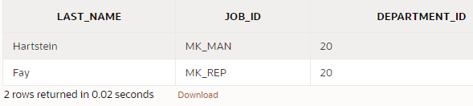
SUBCONSULTA DE FILA ÚNICA
EXEMPLE
Mostrar el cognom, el job_id i el department_id dels empleats del departament de “marketing”, ordenats per job_id:
SELECT LAST_NAME, JOB_ID, DEPARTMENT_ID FROM EMPLOYEES WHERE DEPARTMENT_ID = (SELECT DEPARTMENT_ID FROM DEPARTMENTS WHERE UPPER(DEPARTMENT_NAME)='MARKETING') ORDER BY JOB_ID
La subconsulta retorna l’id de departament 20, que s’utilitza al WHERE per buscar la resta de dades.
Notes:
12

Slide 13
SUBCONSULTA DE FILA ÚNICA
EXEMPLE
Mostrar el cognom, el job_id i el department_id dels empleats del departament de “marketing”, ordenats per job_id.
Com a alternativa, la consulta es pot fer amb un JOIN, sense subconsulta:
SELECT LAST_NAME, JOB_ID, DEPARTMENT_ID FROM EMPLOYEES JOIN DEPARTMENTS USING (DEPARTMENT_ID) WHERE UPPER(DEPARTMENT_NAME) LIKE 'MARKETING’ ORDER BY JOB_ID
Notes:
13

Slide 14
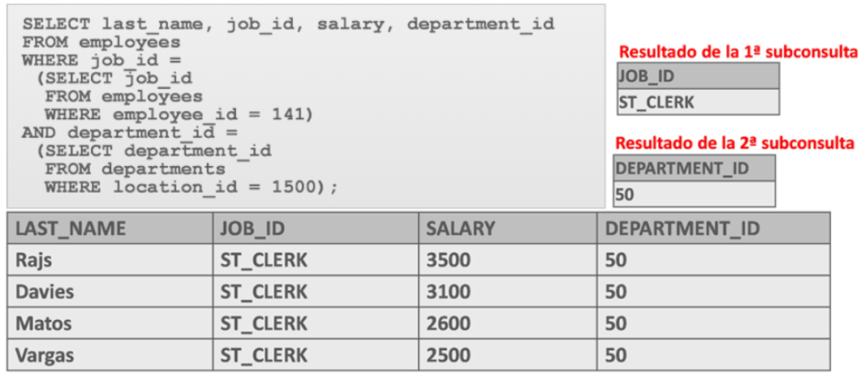
EXEMPLE MÉS D’UNA SUBCONSULTA
Mostra les dades del empleats que tenen el mateix JOB_ID que l’empleat 141 i el mateix DEPARTMENT_ID que el que té LOCATION_ID 1500
La consulta només és un exemple de com es poden utilitzar dues subconsultes dintre d’una consulta.
Notes:
14

Slide 15

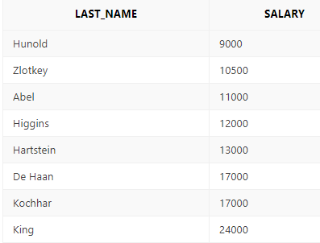
FUNCIONS DE GRUP
EXEMPLE
Mostrar el cognom i el sou dels empleats que guanyen més del salari mitjà.
SELECT LAST_NAME, SALARY FROM EMPLOYEES WHERE SALARY > (SELECT AVG(SALARY) FROM EMPLOYEES) ORDER BY SALARY
Notes:
15

Slide 16
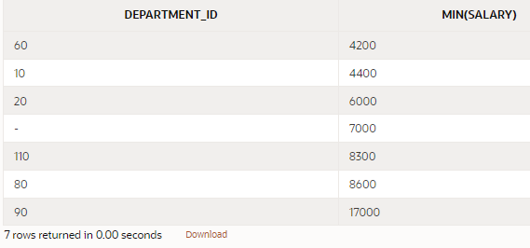
SUBCONSULTES AL HAVING
EXEMPLE
Id dels departaments que tenen un salari mínim més gran que el salari mínim del departament 50.
SELECT DEPARTMENT_ID, MIN(SALARY) FROM EMPLOYEES GROUP BY DEPARTMENT_ID HAVING MIN(SALARY) > (SELECT MIN(SALARY) FROM EMPLOYEES WHERE DEPARTMENT_ID=50) ORDER BY MIN(SALARY)
Salari mínim del departament 50: 2500
Notes:
16

Slide 17


SUBCONSULTES DE MÉS D’UNA FILA
EXEMPLE
Mostra el cognom i la data de contractació de tots els empleats contractats el mateix any que un empleat del departament 90.
SELECT LAST_NAME, HIRE_DATE FROM EMPLOYEES WHERE EXTRACT(YEAR FROM HIRE_DATE) = (SELECT EXTRACT(YEAR FROM HIRE_DATE) FROM EMPLOYEES WHERE DEPARTMENT_ID=90)
Notes:
17

Slide 18
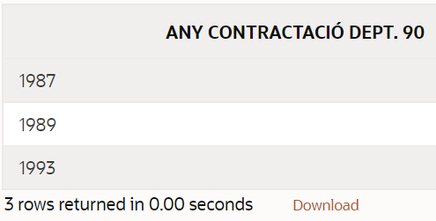
SUBCONSULTES DE MÉS D’UNA FILA
EXEMPLE
Mostra el cognom i la data de contractació de tots els empleats contractats el mateix any que un empleat del departament 90.
SELECT LAST_NAME, HIRE_DATE FROM EMPLOYEES WHERE EXTRACT(YEAR FROM HIRE_DATE) = (SELECT EXTRACT(YEAR FROM HIRE_DATE) FROM EMPLOYEES WHERE DEPARTMENT_ID=90)
La consulta interna retorna més d’una fila. Una fila per cada any en que s’ha contractat un empleat del departament 90.
No es poden utilitzar operadors de comparació (=) per comparar amb més d’un valor.
Notes:
18

Slide 19
OPERADORS SUBCONSULTES MULTI-FILA
 | DESCRIPCIÓ
IN | Selecciona les files de la consulta externa que estiguin a la llista de valors retornats per la consulta interna. (Recordar: operador de pertinença !)
ANY | Selecciona les files de la consulta externa que coincideixen amb els criteris (=, !=, >, <, <=, >=) d’almenys un valor del resultat de la subconsulta. Avalua a FALS si la consulta no retorna files.
ALL | Selecciona les files de la consulta externa que coincideixen amb els criteris (=, !=, >, <, <=, >=) de tots els valors del resultat de la subconsulta. Avalua a TRUE si la consulta no retorna files.
Es pot utilitzar l’operador NOT amb qualsevol dels tres operadors.
Notes:
19

Slide 20
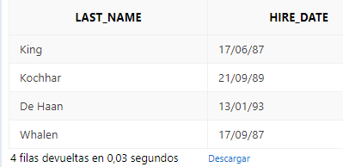
OPERADOR IN
EXEMPLE
Mostra el cognom i la data de contractació de tots els empleats contractats el mateix any que un empleat del departament 90.
SELECT LAST_NAME, HIRE_DATE FROM EMPLOYEES WHERE EXTRACT(YEAR FROM HIRE_DATE) IN (SELECT EXTRACT(YEAR FROM HIRE_DATE) FROM EMPLOYEES WHERE DEPARTMENT_ID=90)
La consulta interna retorna els anys en que s’ha contractat empleats del departament 90.
La consulta externa retorna les dades dels empleats contractats en algun d’aquests anys.
Notes:
20

Slide 21
SUBCONSULTES DE VÀRIES COLUMNES
La subconsulta “retorna” més d’una columna. Les comparacions són “aparellades”.
EXEMPLE
La subconsulta retorna l’id de manager i l’id d’empleat de tots els empleats dels departaments 149 i 174.
SELECT EMPLOYEE_ID, MANAGER_ID, DEPARTMENT_ID FROM EMPLOYEES WHERE (MANAGER_ID, DEPARTMENT_ID) IN (SELECT MANAGER_ID, DEPARTMENT_ID FROM EMPLOYEES WHERE EMPLOYEE_ID IN (149, 174)) AND EMPLOYEE_ID NOT IN (149, 174))
Notes:
21

Slide 22
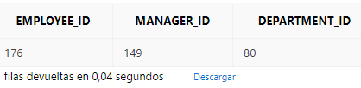
SUBCONSULTES DE VÀRIES COLUMNES
EXEMPLE
La subconsulta mostra els empleats que tenen el mateix cap i el mateix departament que els empleats 149 o 174. En sí no aporta gaire cosa, només com a mostra d’una subconsulta amb vàries columnes.
SELECT EMPLOYEE_ID, MANAGER_ID, DEPARTMENT_ID FROM EMPLOYEES WHERE (MANAGER_ID, DEPARTMENT_ID) IN (SELECT MANAGER_ID, DEPARTMENT_ID FROM EMPLOYEES WHERE EMPLOYEE_ID IN (149, 174)) AND EMPLOYEE_ID NOT IN (149, 174)
Notes:
22

Slide 23

SUBCONSULTES AL FROM
Buscarem una solució a l’exemple de funcions niuades en MySQL que donava error utilitzant una subconsulta al FROM.
EXEMPLE
Mostrar el salari promig més petit de tots els departaments.
Busquem primer quins són el salari promig de cada departament.
SELECT DEPT_NO, AVG(SALARI)
FROM EMP
GROUP BY DEPT_NO
ORDER BY 2
Notes:
23

Slide 24
SUBCONSULTES AL FROM
EXEMPLE
Mostrar el salari promig més petit de tots els departaments.
Per trobar el més petit dels salaris mitjà, apliquem la funció MIN a AVG:
SELECT MIN(AVG(SALARI)) FROM EMPE
GROUP BY DEPT_NO
MySQL no permet que una funció crida a una altra funció.
Notes:
24

Slide 25

SUBCONSULTES AL FROM
EXEMPLE
Mostrar el salari promig més petit de tots els departaments.
Busquem amb una sobconsulta quins són els salaris promig de cada departament. El resultat s’utilitza com a taula del FROM de la consulta externa per poder aplicar la funció MIN:
SELECT MIN(SALARI_MINIM) FROM (SELECT AVG(SALARI) AS 'SALARI_MINIM' FROM emp GROUP BY DEPT_NO)
La subconsulta de FROM ha de tenir un àlies, sinó dona error.
Notes:
25

